Slide 1
Indirect Communication
Panji Wisnu WIrawan

Slide 2
Agenda
Indirect Communication
Space & Time Coupling
Group Communication
Publish-Subscribe System
Message Queue

Slide 3
Indirect Communication
Esensi : komunikasi melalui perantara.
Tidak ada hubungan langsung antara pengirim dan penerima.
Kapan digunakan ?
Contoh : ketika node dalam sistem terdistribusi mengalami perubahan (misal dalam jaringan komunikasi bergerak).
Contoh indirect communication : Group Communication , Publish-Subscribe Systems , Message Queue.
Dua karakteristik dari penggunaan perantara dalam komunikasi :
Space uncoupling.
Time uncoupling.

Slide 4
Space & Time Uncoupling
Space uncoupling : pengirim dan penerima masing-masing tidak mengetahui identitasnya.
Time uncoupling : pengirim dan penerima tidak perlu ‘hadir’ ketika komunikasi berlangsung.
Memunculkan beberapa kemungkinan pilihan cara berkomunikasi.

Slide 5
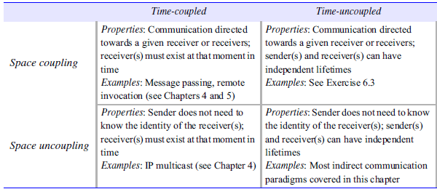
Space & Time Uncoupling

Slide 6
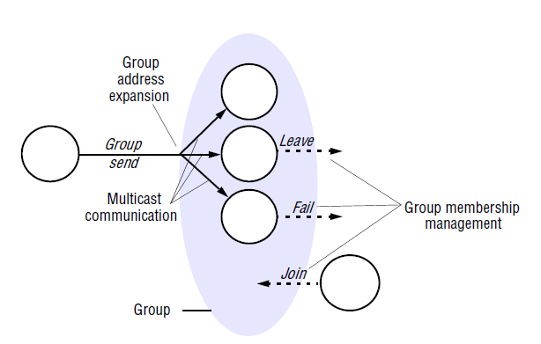
Group Communication
Pesan dikirimkan ke ‘group’ untuk kemudian diteruskan ke semua anggota group.
Pengirim tidak mengetahui ‘identitas’ penerima.
Dapat diimplementasikan melalui IP multicast.
Keuntungan :
Kegagalan komunikasi dapat terdeteksi.
Keanggotaan group dapat dikelola.
Ada jaminan reliability dan ordering.

Slide 7
Group Communication
Berbagai layanan komunikasi yang dapat dilakukan :
Closed & Open Group.
Overlapping & non-overlapping groups.
Syncrhonous & asyncrhronous.
Layanan komunikasi menentukan algoritma yang harus disusun (reliability, ordering, membership, .... ).

Slide 8
Group Communication
Aplikasi Group Communication :
Penyebaran informasi pada aplikasi-aplikasi finansial.
Multiuser game.
Diimplementasikan pada server dengan replikasi data pada beberapa server.
Server monitoring & management.

Slide 9
Publish Subscribe System
Komunikasi one-to-many.
2 elemen : publisher dan subscriber.
Publisher : mempublikasikan event kepada siapa saja yang subscribe padanya.
Subscriber : ‘peminat’ dari informasi yang disediakan oleh publisher.
Contoh penggunaan :
Live feeds real time data.
Fincancial information system.
Network monitoring.

Slide 10
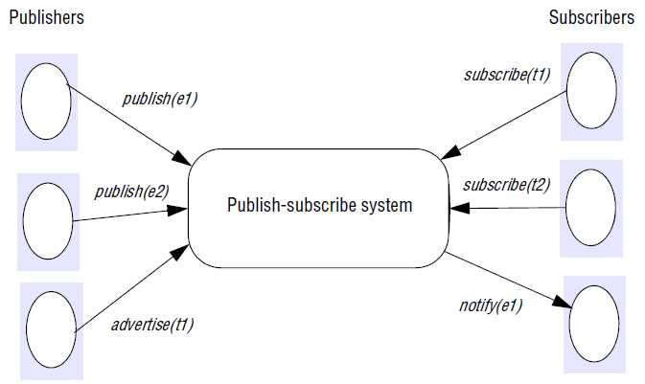
Publish Subscribe System

Slide 11
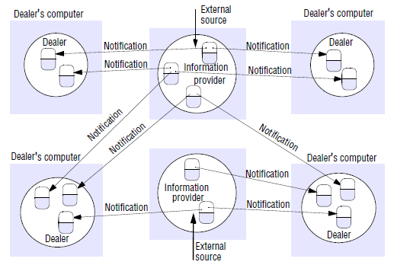
Publish Subscribe System

Slide 12
Publish Subscribe System
Karakteristik Utama :
Heterogenity
Asynchronicity
Skema filter :
Channel-based
Topic-based
Content-based
Type-based

Slide 13
Message Queue
Point-to-Point communication, sender dan receiver sama-sama mengakses ‘queue’.
Disebut message oriented middleware.
Queueing policy : FIFO
Tidak menutup kemungkinan berdasarkan prioritas.
3 model receive :
Blocking receive
Non-blocking receive
Notify

Slide 14
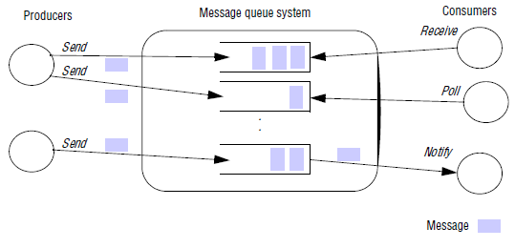
Message Queue

Slide 15
Message Queue
Beberapa pustaka message queue populer :
RabbitMQ
ActiveMQ
Java Messaging Service

Slide 16
Kesimpulan
Indirect communication merupakan komunikasi dalam sistem terdistribusi menggunakan perantara.
Terdiri dari group communication, publish-subscribe, dan message queue.

